Slide 1
Здравствуйте, ребята!
Сегодня мы с вами вспомним
основные правила дорожного движения

Slide 2
Остановка «теоретическая»
Цель этой станции вспомнить
основные правила пешехода

Slide 3
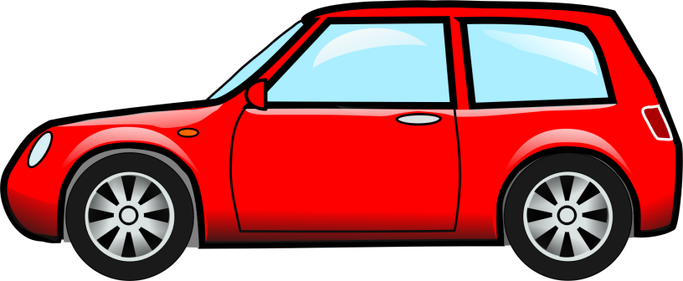
«Внимание! Дорога! Внимание! Пешеход! Надо хорошо подумать, чтоб сделать первый ход.»
Необходимо ответить на вопросы. За каждый правильный ответ команда получает 1балл.

Slide 4
Первый вопрос:
Как называется человек вне транспорта?
Ответ

Slide 5
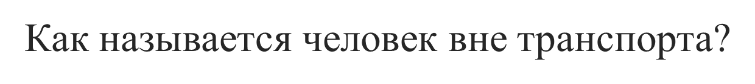
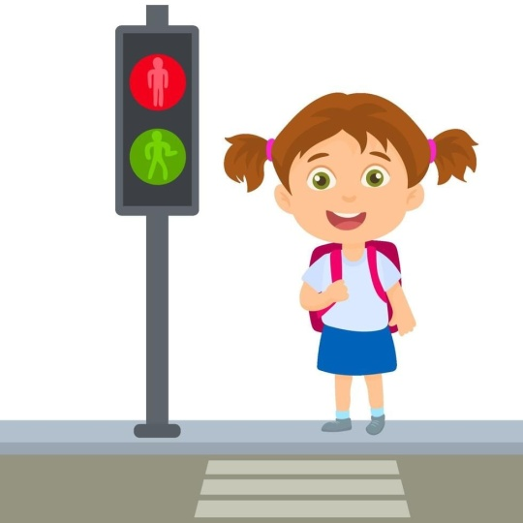
Первый вопрос:
Пешеход

Slide 6
Второй вопрос:
Где надо ходить по улице, дороге, если нет тротуара?
Ответ

Slide 7
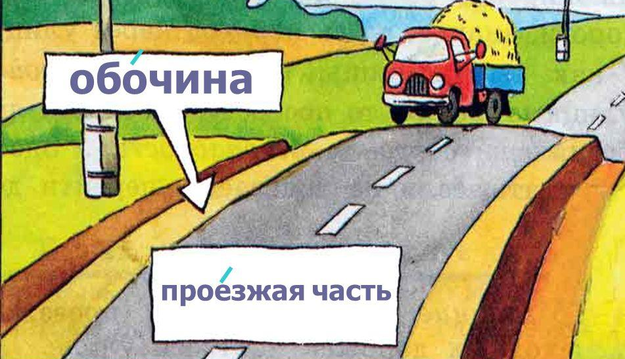
Второй вопрос:
По обочине, навстречу движущемуся транспорту

Slide 8
Третий вопрос:
Как называется место пересечения дорог?
Ответ

Slide 9
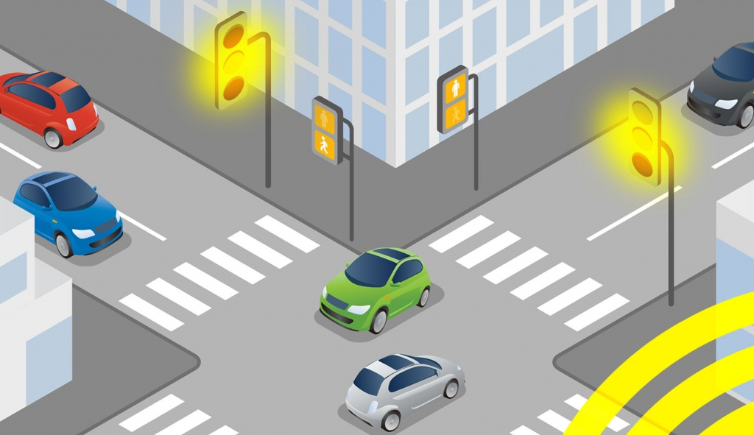
Третий вопрос:
Как называется место пересечения дорог?
Перекресток

Slide 10
Четвертый вопрос:
С какого возраста можно ездить на велосипеде по дороге?
Ответ

Slide 11
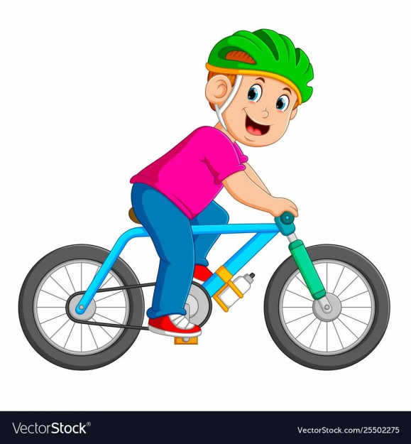
Четвертый вопрос:
С какого возраста можно ездить на велосипеде по дороге?
С 14 лет

Slide 12
Пятый вопрос:
Для чего служит проезжая часть дороги?
Ответ

Slide 13
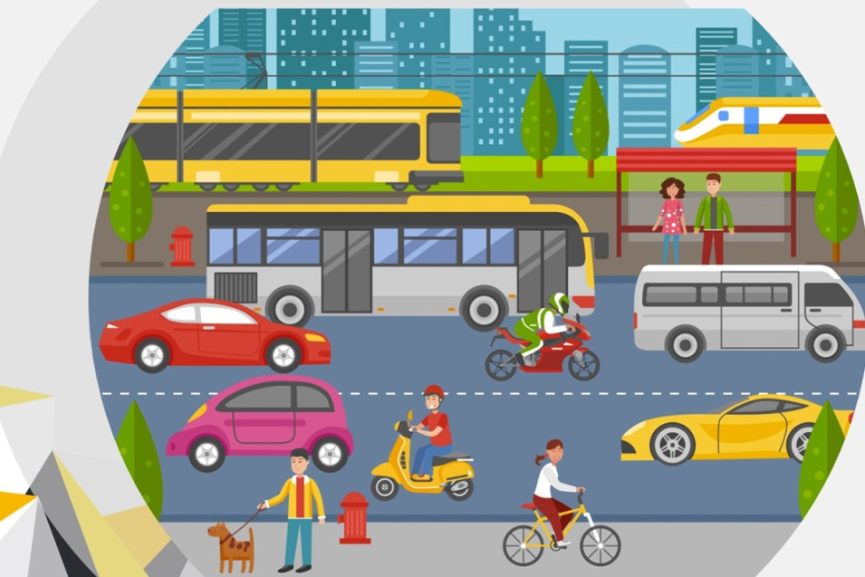
Пятый вопрос:
Для чего служит проезжая часть дороги?
Для движения автотранспорта

Slide 14
Шестой вопрос:
Для кого предназначен тротуар?
Ответ

Slide 15
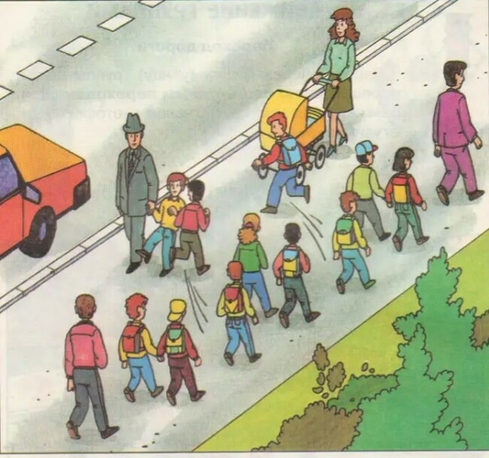
Шестой вопрос:
Для кого предназначен тротуар?
Для пешеходов

Slide 16
Седьмой вопрос:
Что означает зеленый сигнал светофора?
Ответ

Slide 17
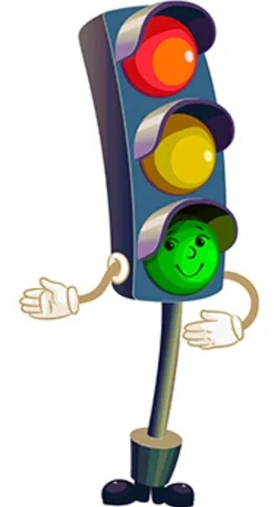
Седьмой вопрос:
Что означает зеленый сигнал светофора?
Можно идти

Slide 18
Восьмой вопрос:
В какую сторону нужно посмотреть, дойдя до середины улицы?
Ответ

Slide 19
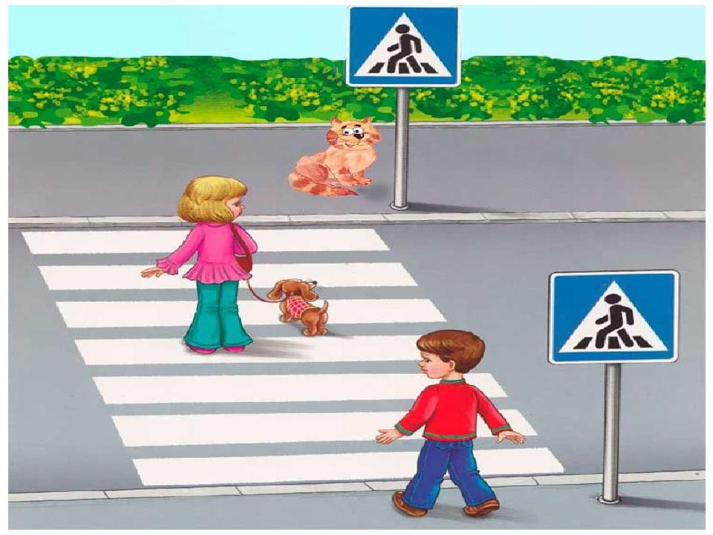
Восьмой вопрос:
В какую сторону нужно посмотреть, дойдя до середины улицы?
В правую, откуда движутся машины

Slide 20
Девятый вопрос:
Что означает красный сигнал светофора?
Ответ

Slide 21
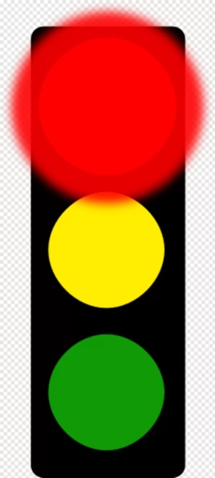
Девятый вопрос:
Что означает красный сигнал светофора?
Стой на месте

Slide 22
Десятый вопрос:
Где должны кататься на велосипеде учащиеся 1-6 классов?
Ответ

Slide 23
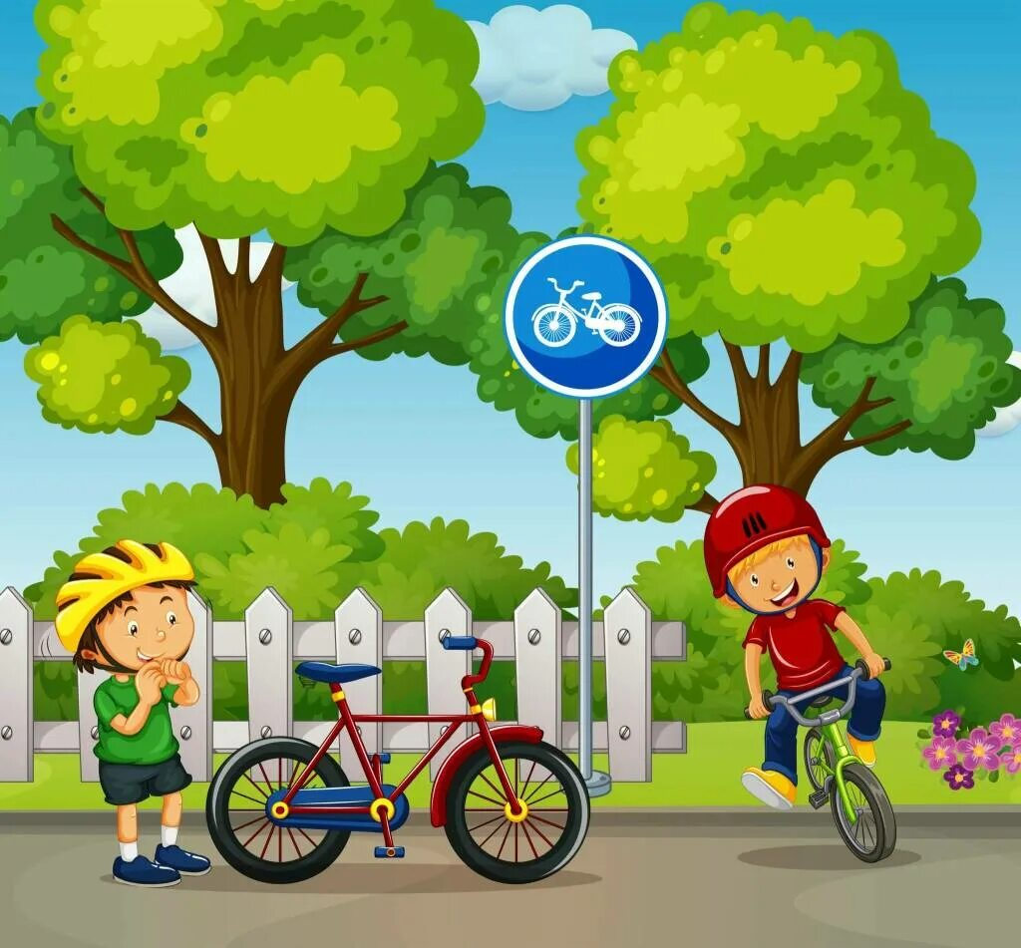
Десятый вопрос:
Где должны кататься на велосипеде учащиеся 1-6 классов?
На спецплощадках, где нет автотранспорта

Slide 24
Одиннадцатый вопрос:
Сколько колес у легкового автомобиля?
Ответ

Slide 25
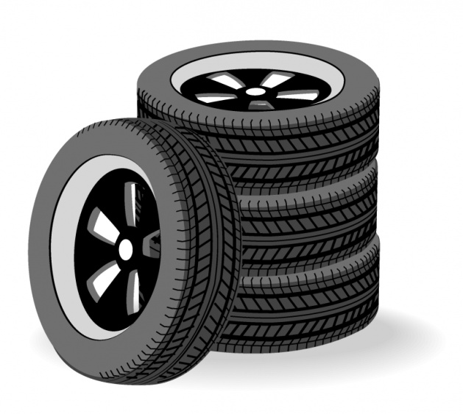
Одиннадцатый вопрос:
Сколько колес у легкового автомобиля?
Четыре

Slide 26
Двенадцатый вопрос:
В каких местах устанавливается знак «Осторожно, дети!»?
Ответ

Slide 27

Двенадцатый вопрос:
В каких местах устанавливается знак «Осторожно, дети!»?
Школа, детский сад и другие детские учреждения

Slide 28
Тринадцатый вопрос:
Место посадки и высадки пассажиров?
Ответ

Slide 29
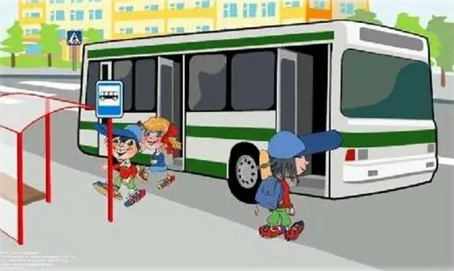
Тринадцатый вопрос:
Место посадки и высадки пассажиров?
На специальной остановке

Slide 30
Четырнадцатый вопрос:
Как следует правильно обходить автобус?
Ответ

Slide 31
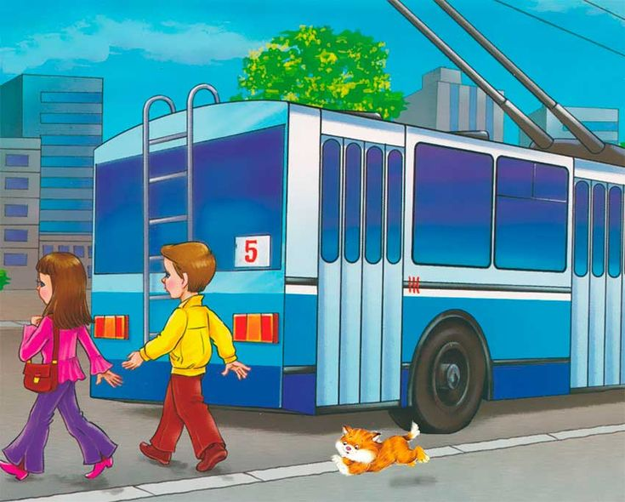
Четырнадцатый вопрос:
Как следует правильно обходить автобус?
Автобус необходимо обходить сзади

Slide 32
Остановка
«дорожные знаки»
Цель этой станции вспомнить на какие 3 основные группы делятся дорожные знаки, уметь «читать» и воспроизводить их по памяти

Slide 33
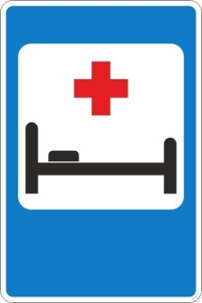
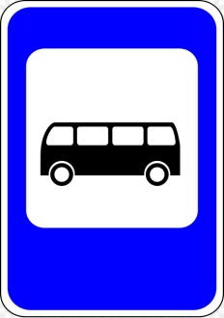
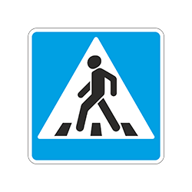

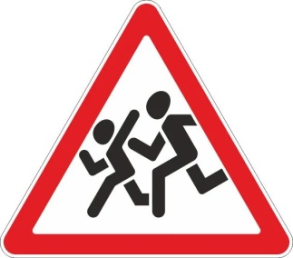


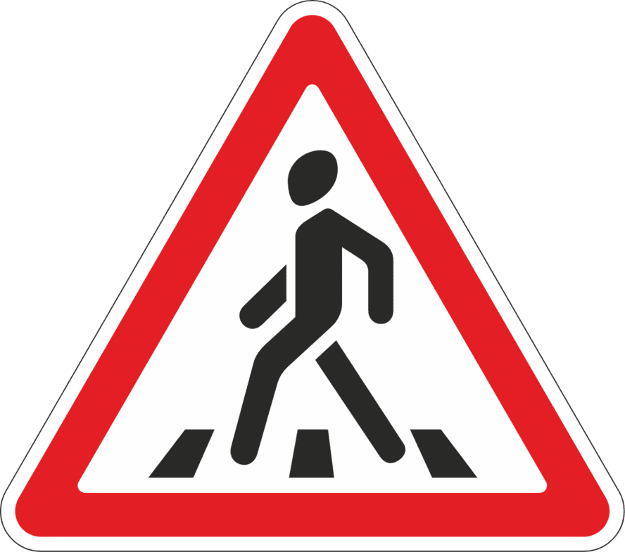
Дорожные знаки
информационно-указательные
предупреждающие
запрещающие

Slide 34
Остановка «Черная коробка»
На экране большая черная коробка.
Чтобы узнать, что в ней лежит, нужно правильно ответить на вопросы.

Slide 35
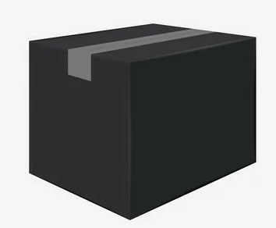
1730 год - Указ гласит: «Извозчикам и прочим всяких чинов людям ездить, имея лошадей занузданных, со всяким пониманием и осторожностью, смирно. А тех, кто не будет соблюдать - бить кнутом и ссылать на каторгу».
1742 год - «Ежели кто на резвых лошадях ездить будет, тех через полицейские команды ловить и лошадей их отсылать в конюшни государыни».
Екатерина II - «На улицах ямщикам ни в коем разе громко не кричать, не свистеть, не звенеть, не бренчать…»
Что находится в коробке?

Slide 36
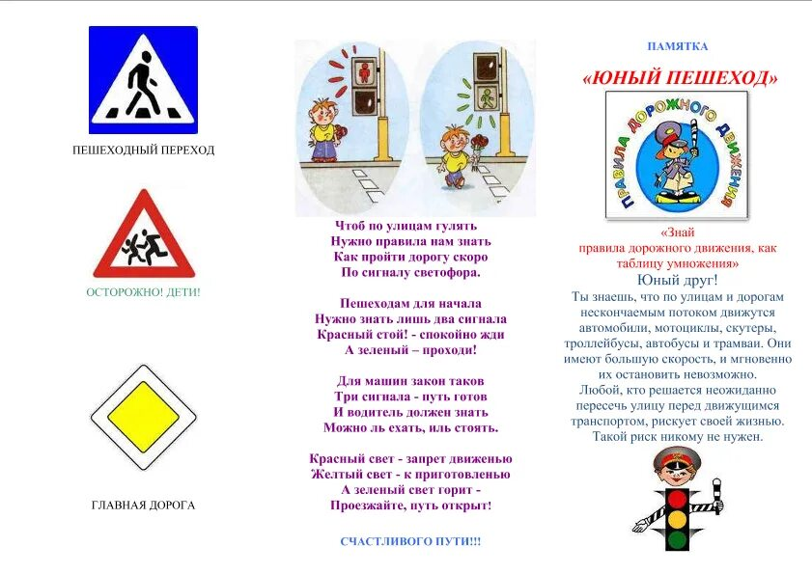
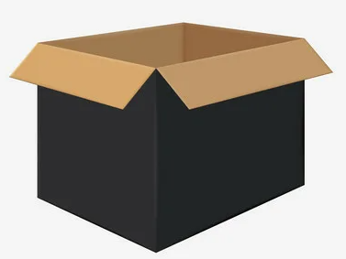

Slide 37
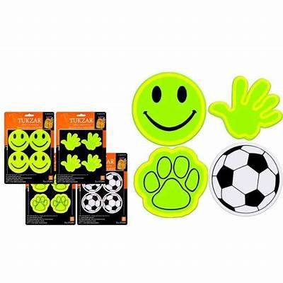
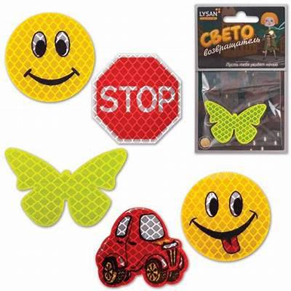
Остановка «Практическая»
Вам необходимо изготовить светоотражающий элемент из светоотражающий бумаги.

Slide 38
Остановка «Засветись»

Slide 39

"Светоотражающие элементы — яркий путь к твоей безопасности на дорогах! Будь видим, будь защищён!"

Slide 40
Спасибо за внимание!
"Помните, друзья, ПДД — это не просто правила, это ваша безопасность! Будьте внимательны на дороге, уважайте друг друга и всегда следуйте знакам. До встречи и берегите себя!"

